Slide 1
CSMA Medium Access Control
Bezdrátové senzorické sítě
BSS-03-Bezdratove_site_MAC
Ing. Jiří Ledvina, CSc.
Notes:
Klepněte a vložte poznámky.

Slide 2
Přístupové metody
Přístupové metody
centralizované
distribuované
neplánované
neplánované
plánované
plánované
Pevné přidělení
Přidělení dle požadavku
Přidělení podle
požadavku
Pevné přidělení

Slide 3
CSMA/CA
IEEE 802.11 standard pro WLAN definuje Distributed Coordination Function (DCF) pro sdílení přístupu k médiu založenou na CSMA/CA protokolu
Není použita funkce detekce kolize, protože uzel není schopný detekovat stav kanálu a současně vysílat data
Uzel naslouchá na kanálu před započetím vysílání aby určil, zda-li někdo jiný nevysílá
Přijímající uzel posílá ACK paket krátce po přijetí paketu
Není-li ACK přijato, je to chápáno tak, že se paket ztratil a je naplánováno nové vysílání

Slide 4
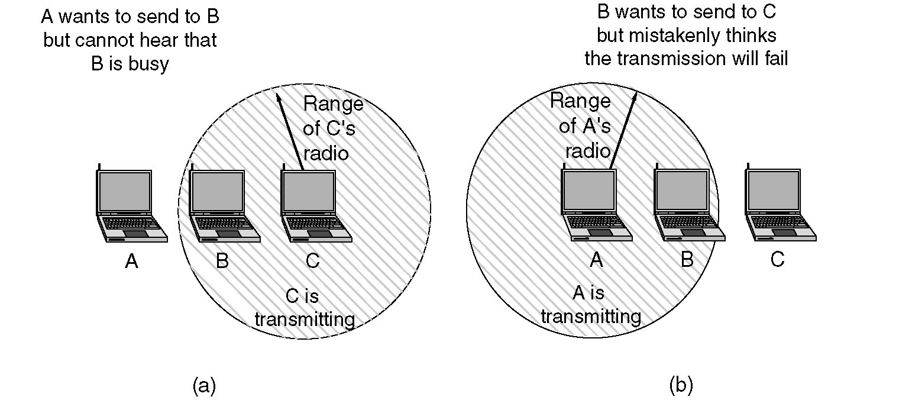
The 802.11 MAC Sublayer Protocol
(a) The hidden station problem (skrytý).
(b) The exposed station problém (vystavený).

Slide 5
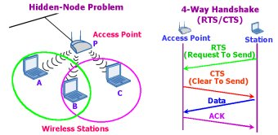
802.11 MAC (DCF)

Slide 6
Optimalizace 802.11
802.11
Implicit ACK
Hybrid Channel Access
T
R
T
R
T
R
RTS
RTS
RTS
CTS
CTS
CTS
Data
Data1
Data1
ACK
Backoff
Backoff
Backoff
RTS
Poll +ACK1
RTS
CTS +ACK1
Data2
Data2
CTS
Backoff
Data
Backoff
Poll +ACK2
ACK
RTS
Data3
CTS +ACK2
Backoff

Slide 7
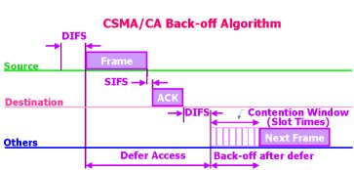
CSMA/CA a Backoff (ústup)
DCF protokol (Distributed Coordination Function)
SIFS – Short Interface Space (10µs)
DIFS – DCF Interframe Space - SIFS+(2*Slot time)
Slot time = 9 nebo 20 µs

Slide 8
Cíle návrhu MAC protokolu pro ad hoc bezdrátové sítě
Operace protokolu musí být decentralizované.
Protokol by mohl zajišťovat QoS podporu pro přenosy v reálném čase
Musí udržet na nízké úrovni průměrné zpoždění při přenosu.
Efektivní využití dostupného přenosového pásma.
Spravedlivé rozdělení přenosového pásma mezi uzly.
Minimalizace počtu režijních zpráv.
Minimalizace problému skrytých a vystavených uzlů.
Škálovatelnost protokolu – použitelnost pro rozlehlé sítě.
Měl by mít mechanizmus pro řízení výkonu.
Měl by mít mechanizmus pro adaptivní řízení rychlosti přenosu.
Zajímavé je využití směrových antén jako prostředku pro sdílení komunikačního média.
Měl by poskytovat synchronizaci mezi uzly.

Slide 9
Klasifikace ad hoc MAC protokolů
Protokoly založené na soupeření
Protokoly založené na soupeření a s mechanizmem rezervace
Protokoly založené na soupeření a s mechanizmem plánování
Ostatní MAC protokoly
MAC protokoly pro ad hoc bezdrátové sítě
Protokoly založené na soupeření
Protokoly založené na soupeření a s rezervací
Protokoly založené na soupeření a s plánováním
Ostatní MAC protokoly
RI-BTMA
DirectionalAntennas
Iniciované vysílačem
Iniciované přijímačem
Synchronní protokoly
Asynchronní protokoly
MACA-BI
MMAC
MARCH
RI-BTMA
D-PRMA
MCSMA
MACA/PR
PCM
Jednokanálové
Vícekanálové
MACA-BI
CATA
RTMAC
MARCH
HRMA
RBAR
MACAW
BTMA
SRMA/PA
FAMA
DBTMA
FPRP
ICSMA

Slide 10
Přístupová vrstva
Nadstavbové protokoly MAC úrovně
Vychází z metod náhodného přístupu a metod rovnoměrného přístupu (časové okénko)
Obecně na principu MACA (MAC Collision Avoidance)
Používá IEEE802.11 (třífázové navazování spojení RTS/CTS)
Hlavní požadavek je úspora energie
Tři stavy
Naslouchání (velká spotřeba)
Vysílání (spotřeba podle výkonu – srovnatelná s nasloucháním)
Neaktivní (minimální spotřeba, ale nic neslyší)

Slide 11
Přístupová vrstva
Využití uspání k úspoře energie
Klíčové parametry
Doba spaní (sleep), stav spaní
Doba bdění (wakeup), stav bdění
Energie, která se spotřebuje v době spaní a době bdění
Stavy se periodicky opakují
Délka periody = doba spaní + doba bdění
Problém zbytečného naslouchání
Zbytečně potřebovává energii
Synchronizované protokoly
Buzení podle plánu
Nesynchronizované protokoly
Naslouchání s nízkou spotřebou (Low power listenning)
Hybridní protokoly
Kombinace předchozích

Slide 12
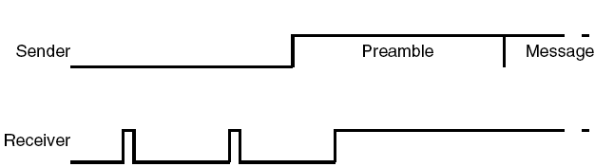
Přístupová vrstva
Low Power Listenning
Vysílač využije dlouhé preambule
Přijímač se budí periodicky, na krátkou dobu
Clear Channel Assessment
Posouzení stavu kanálu
Detekce aktivity kanálu

Slide 13
Zdroje energetické neefektivnosti
Kolize ve vysílání
Odposlouchávání cizích přenosů
Režie přenosu řídicích paketů
Naslouchání bez užitku

Slide 14
Přístupová vrstva S-MAC
S-MAC (Sensor MAC)
Pro: časová synchronizace, nutnost naslouchání (redukce úsporným režimem
Proti: broadcast nepoužívá RTS/CTS (kolize), pevné nastavení periody naslouchání, příjem zpráv, které patří jinému.

Slide 15
Protokol S-MAC Sensor MAC
Cíle při návrhu protokolu
Redukovat spotřebu energie
Snaha o maximální prodloužení života napájecích zdrojů
Podpora škálovatelnosti
Možnost realizovat síť s velkým počtem uzlů bez neadekvátního zvýšení nároků na energie, prodložení doby odezvy, …
Autokonfigurace
Možnost vytvoření topologie sítě bez nutnosti zadávat konfigurační parametry
Přidávání a ubírání uzlů za chodu
Dynamická změna topologie sítě

Slide 16
S-MAC
Vychází z protokolů IEEE 802.11
Změny v protokolu zavedené na základě analýzy energetických ztrát
Minimalizace spotřeby energie způsobené
Kolizemi – využití krátkých řídicích zpráv pro signalizaci vysílání
Odposloucháváním – přenosem informace o adrese cílového uzlu a vypínáním přijímače pokud není zpráva určena danému uzlu
Režií přenosu řídicích paketů – minimalizace počtu a délky řídicích paketů
Nasloucháním bez užitku – zavedením techniky periodického naslouchání a uspávání.

Slide 17
Sensor MAC (S-MAC)
Základní myšlenka protokolu – cyklické rozdělení času na dobu spánku a dobu bdění, kdy se naslouchá a případně i vysílá
Všechny uzly volí a nabízí plán buzení, nebo přejímají tento plán od sousedů
Dochází k synchronizaci sousedních uzlů.
RTS/CTS je použito k rozpoznání soupeření uzlů během intervalů naslouchání.
Dovoluje interferujícím uzlům přejít do režimu spánku během výměny dat.
Časový rámec
Zvýšení doby latence
naslouchání
spánek
naslouchání
spánek
čas

Slide 18
Přístupová vrstva
Příklady nadstavbových protokolů MAC úrovně
S-MAC, T-MAC, B-MAC, ER-MAC, LEARCH, TRAMA, E-MAC
S-MAC (Sensor MAC)
Časové sloty pro (Carrier Sence + synchronizaci), (CS + RTS), CTS

Slide 19
Komponenty protokolu S-MAC
Periodické naslouchání a spánek
Předcházení kolizím a odposlouchávání
Přenos zpráv

Slide 20
Volba a údržba plánování (časových rozvrhů)
Každý uzel si udržuje rozvrhovací tabulku
Počáteční rozvrhování je vytvořeno
Synchronizátorem
Uzlem, který vytváří rozvrhovací tabulku jako první
Periodicky vysílá rozvrhovací tabulku do svého okolí
Follower (následník) – při startu zaslechne cizí rozvrhovací tabulku
Použije tabulku pro svůj časový rozvrh
Pokud slyší rozvrhovací tabulku od jiného uzlu, přijme ji též (řídí se více plánovacími plány)
Pravidla pro připojení uzlu (viz výše)

Slide 21
Údržba synchronizace
Je třeba předcházet časovému posunu hodin v jednotlivých uzlech
Realizuje se periodickým vysíláním SYNC paketu
Přijímače nastaví časové čítače
Interval naslouchání je rozdělen do dvou částí
Každá část je dále rozdělena na časové sloty
ID uzlu vysílače
Doba do uspání
SYNC Packet

Slide 22
Sensor MAC (S-MAC)
Schedule 1+2
Problém – uzly se musí řídit více časovými plány.
Bráníme se rozdělení sítě na více částí.
Schedule 1
Schedule 2
Fixní poměr spaní/vzbuzení není vždy optimální.
Proměnné zatížení sítě
Vylepšení – Přizpůsobit interval naslouchání v závislosti na okamžitém zatížení sítě
Protokol T-MAC

Slide 23
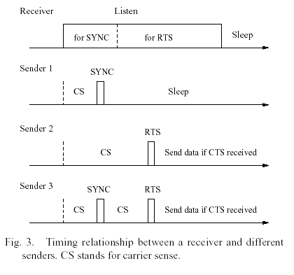
Časování S-MAC

Slide 24
Algoritmus předcházení kolizím
Podobně jako IEEE 802.11 používá mechanizmus RTS/CTS.
Provádí algoritmus detekce nosné před vysíláním
Existuje detekce fyzické nosné (slyší ji)
Virtuální nosná – doba vysílání cizí stanice, která není slyšet.
RTS/CTS je určeno pro řešení problému skryté stanice
NAV (network allocation vector)
Určuje, jak dlouho bude trvat vysílání

Slide 25
Předcházení naslouchání bez užitku
Interferující uzly se uspí poté, co slyší RTS nebo CTS paket .
Médium je obsazeno pokud je hodnota NAV nenulová
Všichni bezprostřední sousedé vysílačů a příjemců by se měly uspat.

Slide 26
Přenos zpráv
Jak chápat zprávu?
Přenos zpráv pomocí dlouhých paketů vede k vysoké ceně při opakování přenosu vlivem chyby při přenosu.
Proto zprávy dělíme do malých paketů.
Zvýšení režie při přenosu řídicích zpráv.
Nevýhody – větší režie, přenos ACK

Slide 27
Protokol T-MAC
Základní protokol vychází z IEEE 802.11
Uzel střídá aktivní část periody a část kdy spí
Zprávy, které je třeba odvysílat jsou řazeny do fronty
Komunikace mezi uzly typu RTS/CTS, data, ACK
Aktivační událost pro přechod spaní → aktivita
Aktivace časovačem pro periodické buzení
Aktivace přijímačem při příjmu jakýchkoliv dat
RSSI během kolize
Konec vysílání vlastních dat nebo ACK
Odhadnutý konec vysílání cizí stanice dle příjmu RTS/CTS

Slide 28
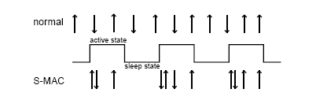
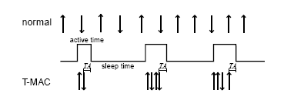
Protokol T-MAC
Modifikace S-MAC
Adaptivní volba času naslouchání
Důvod – snížení spotřeby
TA určuje minimální dobu zbytečného naslouchání.

Slide 29
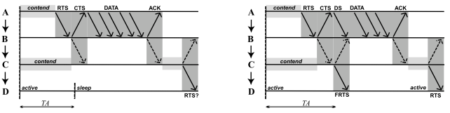
Protokol T-MAC problém včasného naslouchání
Přenos mezi uzly A → B → C → D
TA - DS – potvrzení, že budou posílána data
FRTS – Future Request to Send – sděluje, aby uzel neusnul, že dostane data

Slide 30
Protokol B-MAC
Používá lokální plánování
Vysílá preambuli, která je o trošku delší než perioda spaní
Délka preambule zajistí, že soused přijme paket
Obsahuje API pro úpravu periody spaní
Trpí problémem odposlouchání

Slide 31
Protokol WiseMAC
Redukuje délku preambule
Nastavuje následující čas buzení v ACK
Vysílá do uzlu pouze těsně před časem buzení daným v ACK
Používá hardwarový mechanizmus
Obvod pro LPL (Low Power Listenning)
Wake-on-Radio periodicky naslouchá a pokud rozpozná signál, budí hlavní přijímač

Slide 32
Přístupová vrstva WiseMAC
WiseMAC
Pro: data TDMA, pro řízení nenaléhající CSMA
Pro: lepší než S-MAC
Proti: problém s broadcastem – různé periody aktivace uzlů

Slide 33
Protokol X-MAC
Krátká preambule
Redukuje latenci a spotřebu energie
Cíl je uveden v preambuli
Minimalizuje problém odposlouchávání
Vzorkuje preambuli
Redukuje latenci v případě, kdy cíl je vzbuzen před ukončením preambule
Používá dynamický algoritmus pro délku cyklu

Slide 34
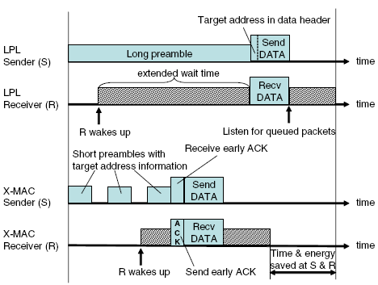
Protokol X-MAC

Slide 35
Přístupová vrstva TRAMA
TRAMA Traffic daptive MAC protocol
Vhodné pro convergecast
Založený na TDMA, počet slotů odpovídá počtu sousedů

Slide 36
Složitější protokoly
ZigBee (standard, domácí sítě)
BACnet - A Data Communication Protocol for Building Automation and Control Networks
MiWi (Microchip Techology, průmyslové a domácí sítě)
6LoWPAN (standard IETF, implementace IPv6 pro WPAN sítě),
WirelessHART (Highway Adresable Remote Transducer, protokol pro přenos v průmyslových sítích)
Různé „fieldbus“ – aplikační sběrnicové systémy pro automatizaci výroby
Pracují v reálném čase
Jsou uspořádané (mají adresy)
Není jich moc (na rozdíl od uzlů WSN)

